Slide 1
실습 4주차

Slide 2
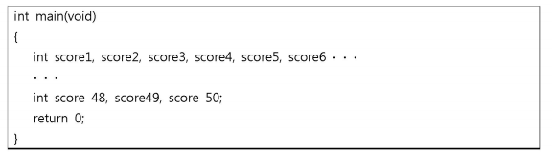
배열
많은 양의 데이터 처리가 편하다
같은 자료 형들끼리 모아두는 하나의 묶음의 개념

Slide 3
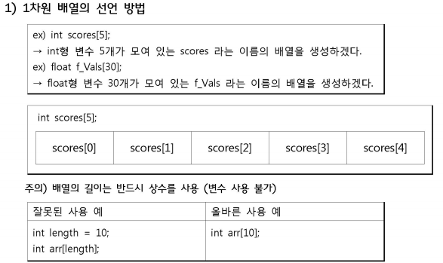
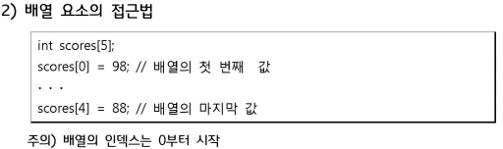
배열
자료형의 변수형[배열의 길이];

Slide 4
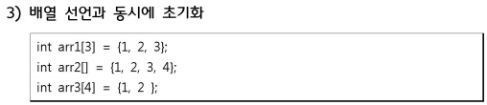
배열

Slide 5
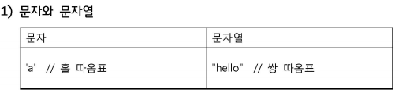
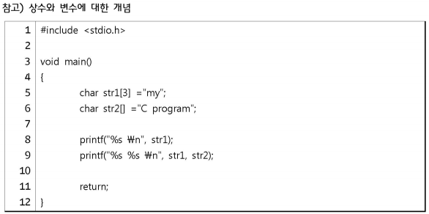
배열과 문자열

Slide 6
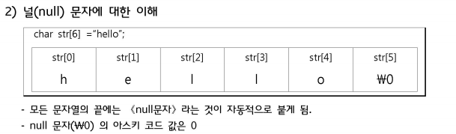
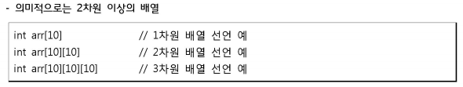
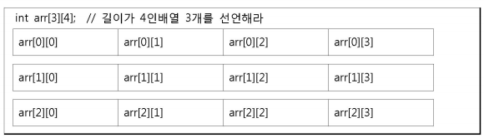
배열과 문자열
다차원 배열

Slide 7
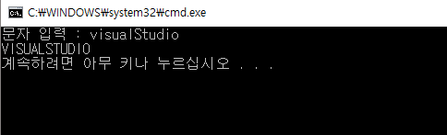
실습 1
소문자로 문자를 입력 받고 대문자로 출력
(대문자에 관한 예외처리하기)
결과화면

Slide 8
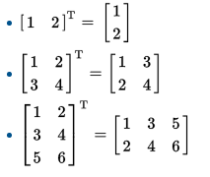
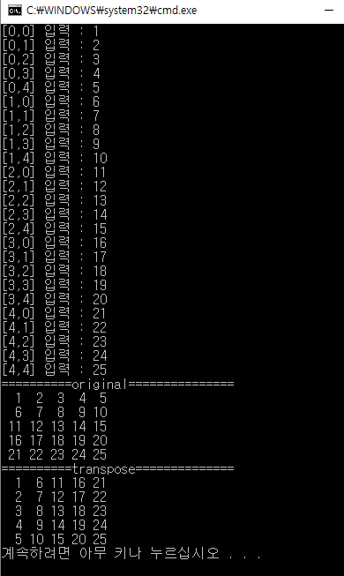
실습 2
[5x5]행렬 입력 받고 transpose 연산하기
결과화면

Slide 9
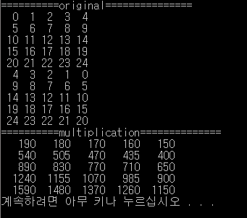
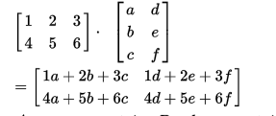
실습 3
[5x5] 행렬 곱셈하기
결과화면

